Slide 1

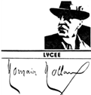
Accueil
Terminale TG7
01-09-2026
Professeurs principaux:
Mme BOUTIN-PUECH
Mr JAMALEDDINE

Slide 2
Proviseure:
Mme SAVARD
Proviseure-Adjointe:
Mme TESNIERE
CPE: Mme DRIDI (référent TG7)
Mme COMBEAU

Slide 3
Horaires
Le lycée est ouvert aux élèves:
De 7h40 à 18h30: lundi, mardi, jeudi et vendredi.
De 7h40 à 17h: mercredi
De 7h40 à 12h30: samedi
Le matin le portail ouvre à 7h40 et ferme à 7h55

Slide 4
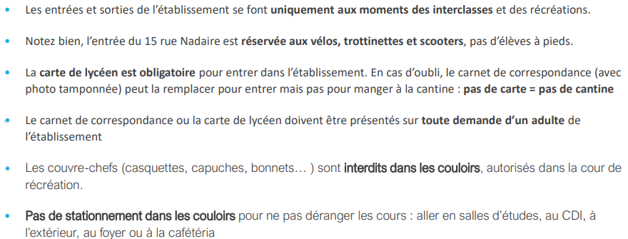

Slide 5
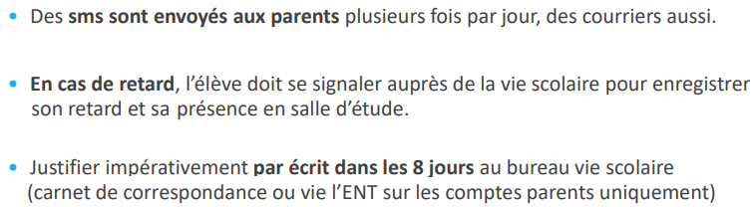

Slide 6
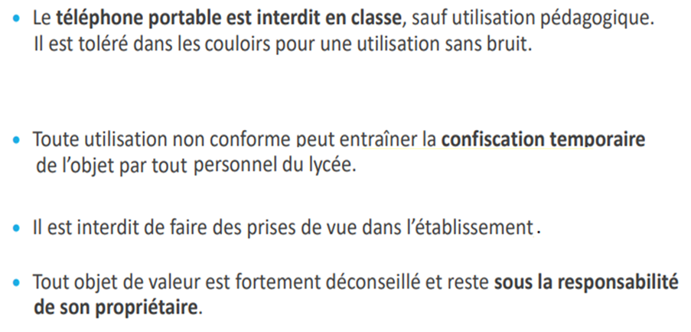

Slide 7


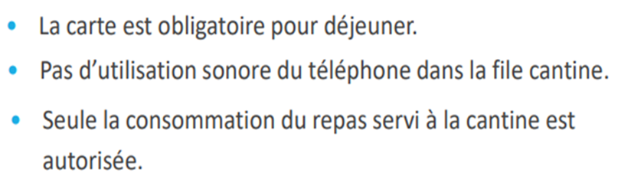
L'accueil des demi-pensionnaires est assuré entre 11h15 et 14h (fermeture des portes):
-1er service: 11h10
-2ème service 12h10
-Dernier service: 13h10 à 13h30

Slide 8
La vie lycéenne
DES DEVOIRS:
Devoir de travail: Matériels, consignes, travail à la maison, présence aux évaluations, …
➢ Devoir de respect: des personnes et des biens, comme
le matériel et les espaces.
Respect du principe de la laïcité : charte, signes ostentatoires.
➢ Obligation d’assiduité et de ponctualité: Rappel des éléments page 9 du carnet de correspondance
DES DROITS:
Droit à la publication.
☞ Droit d’affichage et de
réunion.
Droit d’association.
Droit à la représentation: droit de voter et de se présenter pour être élu au sein des instances de la vie lycéenne (délégué de classe, éco-délégués, élu CVL).
Election des délégué.es de classe et des écodélégué.es à partir du 14/09
Notes:
<numéro>

Slide 9
Début des cours
Jeudi 3 septembre 2026
selon l’emploi du temps provisoire
Certificats de scolarité
Délivrés courant septembre
(Sous réserve d’une présence assidue et ininterrompue en classe)

Slide 10
CODE ENT
Vous conservez votre code de l’ENT de l’an dernier
En cas d’oubli:
Utiliser la procédure « mot de passe oublié »

Slide 11
Attestations à fournir par l’élève
Attestation d’assurance
Attestation de recensement (+ de 16 ans)
A remettre au PP pour fin septembre au plus tard

Slide 12
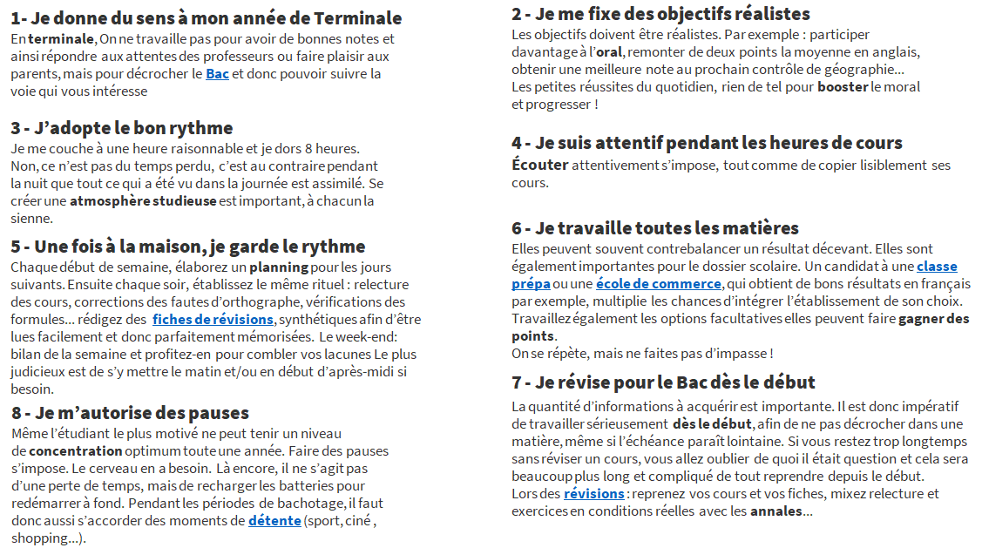
Quelques conseils pour réussir son année de Tle

